Slide 1
Backbone.SYNC
Synchronous
Backbone Sync
Syntax (cú pháp)
Mô hình
Demo

Slide 2
1. SYNC là gì?
Synchronous có nghĩa là xử lý đồng bộ, chương trình sẽ chạy theo từng bước và chỉ khi nào bước 1 thực hiện xong thì mới nhảy sang bước 2, khi nào chương trình này chạy xong mới nhảy qua chương trình khác

Slide 3
2. Backbone.sync là gì?
Đây là một hàm mà Backbone được gọi mỗi khi đọc hoặc lưu các model lên server
Mặc định nó sử dụng Jquery.Ajax để tạo thành 1 RESTful JSON request để gửi lên Server và trả về 1 jqXHR.
Notes:
AJAX. AJAX - "Asynchronous JavaScript and XML" -là một bộ công cụ cho phép load dữ liệu từ server mà không yêu cầu tải lại trang. Nó sử dụng chức năng sẵn có XMLHttpRequest(XHR) của trình duyệt để thực hiện một yêu cầu đến server và xử lý dữ liệu server trả về
XMLHttpRequest(XHR) là một API có thể được sử dụng bởi Javascript, VBScript,… hoặc bất cứ một một ngôn ngữ kịch bản trình duyệt web nào khác để chuyển và thao tác dữ liệu XML đến và đi từ một máy chủ web sử dụng phương thức HTTP.

Slide 4
3. Syntax (cú pháp)
Backbone.sync = function(method, model ,[options])
Method : đại diện cho CRUD (create , read, update and delete)
Model : dùng đọc hoặc cần lưu lên Server
Options: tùy chọn thông báo thành công hoặc lỗi và các tùy chọn Jquery khác

Slide 5
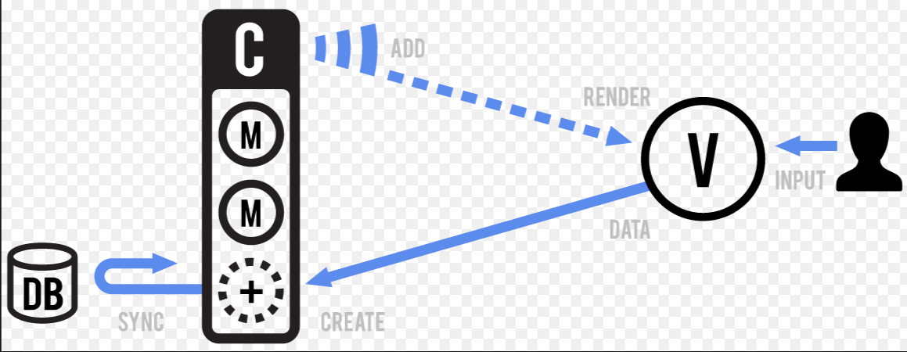
4. Mô hình
Mặc định khi Backbone.sync gửi request (yêu cầu ) lưu 1 model vào database, thuộc tính của nó được lưu dưới dạng JSON trong thẻ body với content-type là application/json. Sau đó trả về thuộc tính của model đã được thay đổi bởi Server và cần được cập nhật ở client.
Khi gửi y/c read (đọc) từ 1 collection thì server sẽ gửi xuống 1 mảng các thuộc tính của model
Notes:
Khi (chúng ta: Hệ thống, user, client) thao tác nhập dữ liệu trên trình duyệt gửi 1 y/c là tạo 1 model,( nmodel này dc chứa trong conllection),

Slide 6
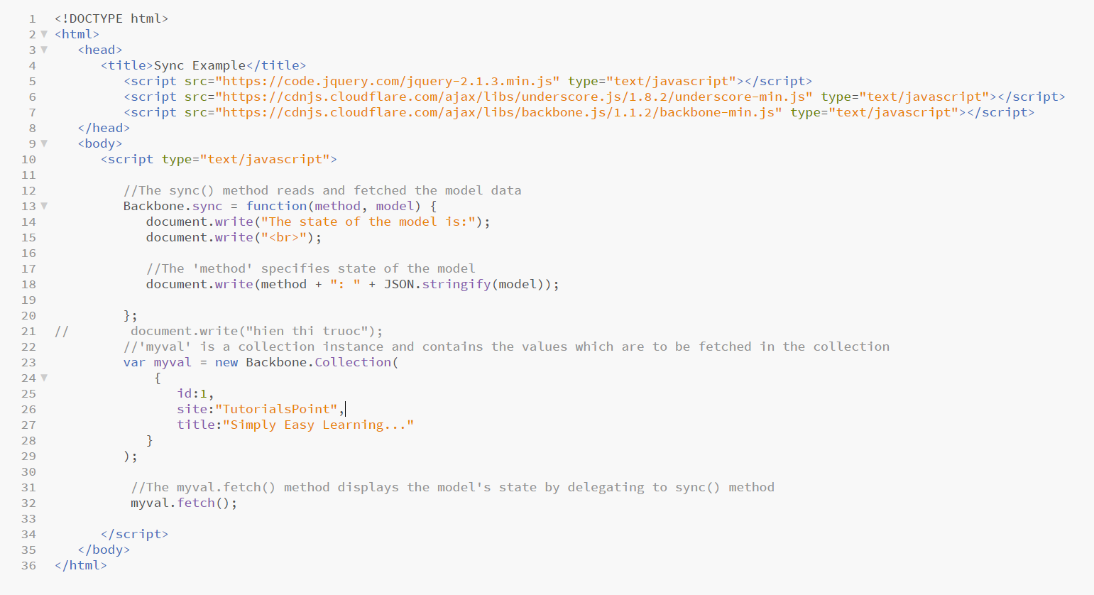
5. Demo

Slide 7
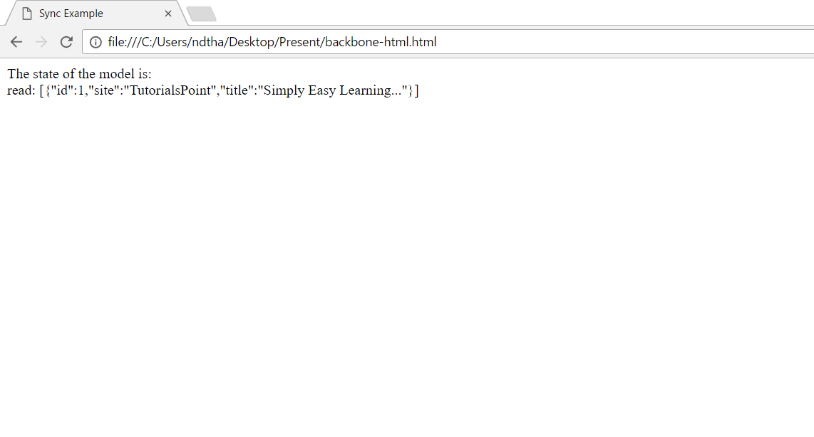
5.Demo

